Slide 1

MÓDULO 17 · MATEMÁTICA · AULA 258
Princípio Fundamental da Contagem
Decisões independentes se MULTIPLICAM, não se somam
Princípio Fundamental da Contagem

Slide 2
Para começar
Com 3 camisas e 4 calças, tenho 3+4=7 combinações de looks?
POSSOR · Análise Combinatória · Aula 258
2

Slide 3
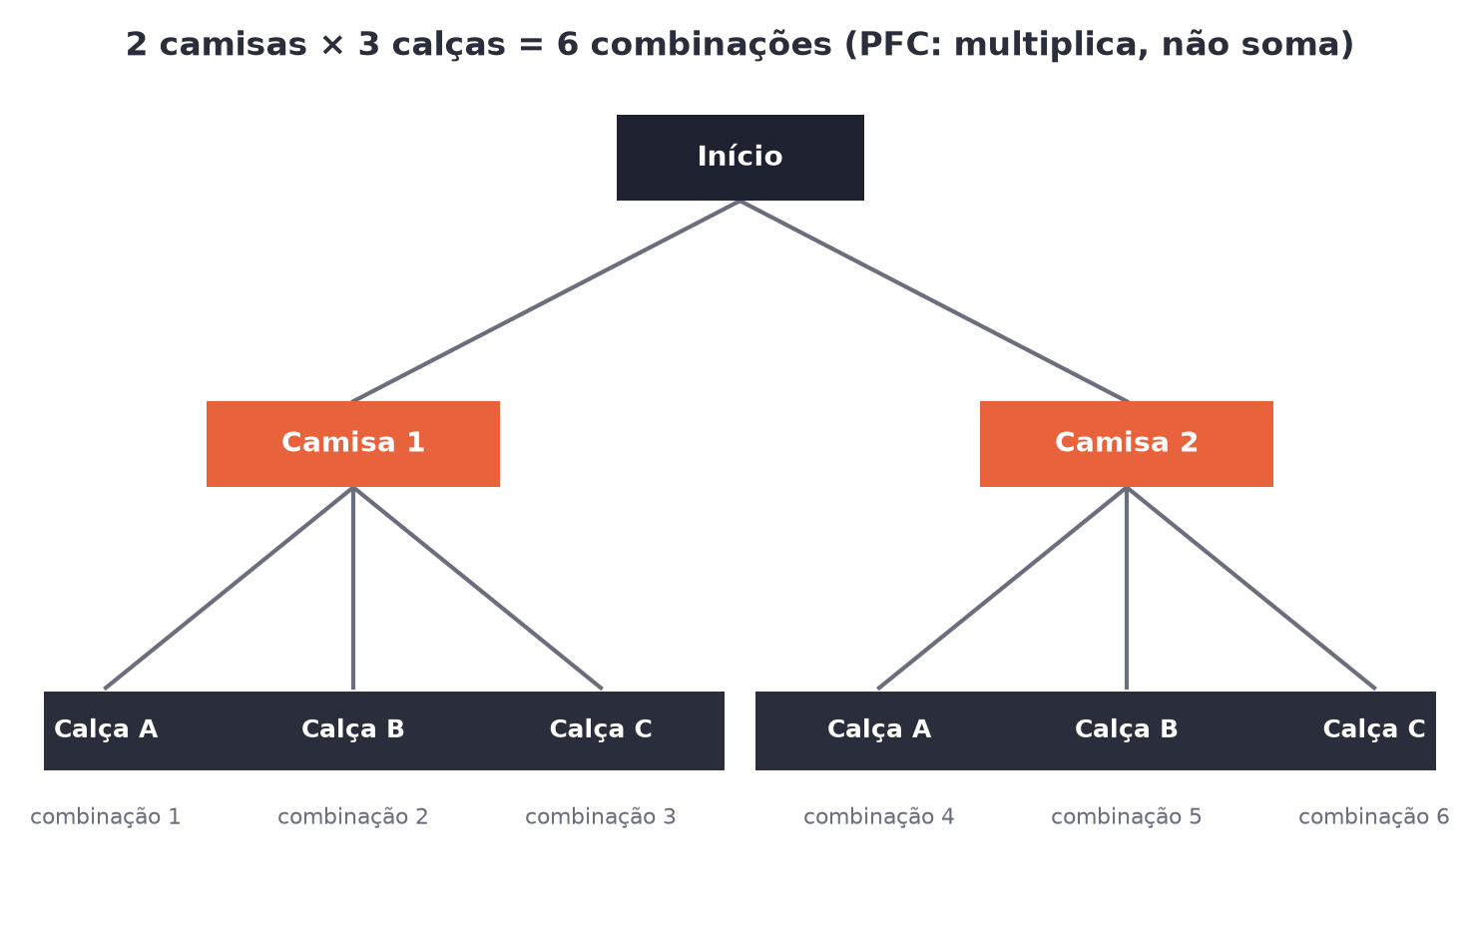
O conceito central
PFC: se uma decisão tem m possibilidades e outra, independente, tem n possibilidades, juntas têm m×n possibilidades.
POSSOR · Análise Combinatória · Aula 258
3

Slide 4
Como funciona
Cada decisão sucessiva multiplica o total de possibilidades da anterior.
• Identifique quantas decisões sucessivas e independentes existem
• Multiplique o número de possibilidades de cada uma
POSSOR · Análise Combinatória · Aula 258
4

Slide 5

Cuidado com essa armadilha
Somar possibilidades de decisões independentes e sucessivas, em vez de multiplicar.
POSSOR · Análise Combinatória · Aula 258
5

Slide 6
Exemplo resolvido
3 camisas e 4 calças: quantas combinações de look?
3 escolhas de camisa × 4 escolhas de calça
=12 combinações (não 7, que seria a soma)
POSSOR · Análise Combinatória · Aula 258
6

Slide 7
Roteiro de hoje
1
Pergunta inicial
2
Multiplicar, não somar
3
Exemplo
4
Exercícios
POSSOR · Análise Combinatória · Aula 258
7

Slide 8

Hora dos Exercícios — Fixação
QUESTÃO 1
Para montar um look com 3 camisas e 4 calças, quantas combinações existem?
💡 Dica
Antes de somar possibilidades, pergunte: essas decisões acontecem juntas (uma E outra) ou é escolher só uma entre elas (uma OU outra)?
POSSOR · Análise Combinatória · Aula 258
8

Slide 9

Gabarito e Encerramento
Resposta
3×4=12 combinações.
Resumo da Aula
O PFC é a base de toda a Análise Combinatória — as próximas aulas constroem fórmulas a partir dele.
• Decisões sucessivas e independentes multiplicam suas possibilidades.
Próxima aula: Módulo concluído.
POSSOR · Análise Combinatória · Aula 258
9

